Slide 1
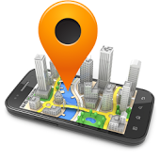

تطبیق تعقب افراد الاسرة عن طریق نظام تحدید المواقع في بیئة الاندروید
بحث مقدم من قبل الطالبین
هشام ظاهر حسن الزيباري
سعد نورالیقین احمد البریفكاني
بأشراف
د. مفاز محسن خلیل العنزي

Slide 2
الخلاصة
یستخدم تطبیق الاندروید خدمة تحدید المواقع GPS لتعقب افراد الاسرة، حیث یتم تثبیت التطبیق على اجھزتھم الذكیة ویتم استخدام خدمة تحدید المواقع GPS دون الحاجة للاتصال بالأنترنیت بالاعتماد على اثیر GSM بأرسال رسالة قصیرة SMS ، حیث یجب على افراد الاسرة اضافة ارقام ھواتفھم لیكون قادر على تفعیل الخدمة ، بالاضافة الى ذلك وضع الامان لتأمین نفسك عندما تشعر بأن ھنالك خطر بأستخدام سماعات الاذن ، عند عدم القدرة على بلوغ فرد العائلة سیتم ارسال رسالة قصیرةالى جمیع الاشخاص العائلة بوسائط أمنة

Slide 3





التعرف على الادوات والبرامج والخدمات المستخدمة في عمل البرنامج
خدمات تحدید المواقع GPS
خدمات الرسائل القصیرة SMS
خرائط جوجل Google Maps
الهواتف الذكیة Smart Phone
نظام الاندرويد Android System

Slide 4
التعرف على الادوات والبرامج والخدمات المستخدمة في عمل البرنامج
خدمات تحدید المواقع GPS
Global Positioning Systemيعنى نظام تحدیـد الأماكن العالمي , وهو نظام فضائي يعتمد وجوده على 24 قمرا صناعیا یدوروا حول الأرض مـرتین كل 24 ساعة
خدمات الرسائل القصیرة SMS
وهـي اختصـار لعبـارة ، Short message serviceهـي رسللة نصیة مكتوبة تكتب عـن طريق
لوحة أزرار الهاتف النقال وترسل عبر شبكات الهاتف الجوال. تعتبر الرسائل القصیرة حلاً عملیاً
قلیل التكلفة مقارنة بالمكالمات الصوتیة

Slide 5

التعرف على الادوات والبرامج والخدمات المستخدمة في عمل البرنامج
خرائط جوجل Google Maps
خدمة مجانیة مقدمة من موقع البحث جوجل على الشبكة العالمیة , توفر خدمات عديدة منها استطاعة الشخص مشاهدة صور عالیة الوضوح بواسطة الأقمار الصناعیة لمئات من المدن في العالم،
الهواتف الذكیة Smart Phone
هــو مصطلح يطلق على فئة من الهواتف المحمولة الحدیثة التي تسـتخدم نظام تشغیل متطور، ومعظمها يستخدم شاشة اللمس كواجهة مسـتخدم ويقوم بتشغیل تطبیقات المحمول
نظام الاندرويد Android System
هو نظام مجاني ومفتوح المصدر مبني على نواة ُ لینكس صمم أساسا للهواتف الذكیة والحواسب اللوحیة، یتم تطوير الأندرويـد من قبل التحالف المفتوح للهواتف النقالة الذي تدیره شركة جوجل.

Slide 6
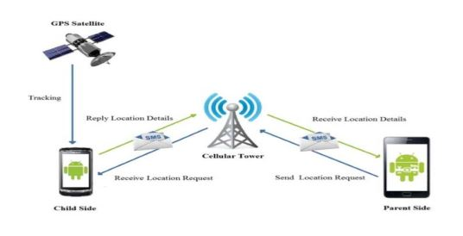
فكرة عمل تطبيق Family GPS
شكل رقم (1)

Slide 7
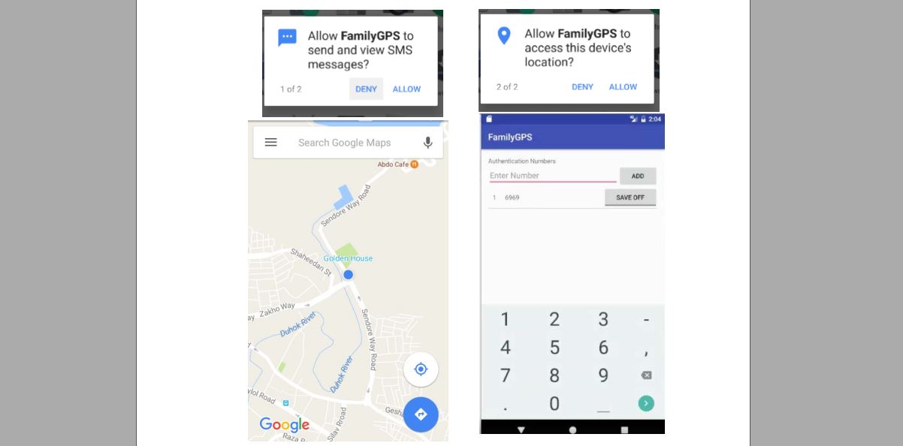
خارطة توضح الواجهة الأمامية التي تظهر لدى الأباء والأبناء
شكل رقم (2)

Slide 8
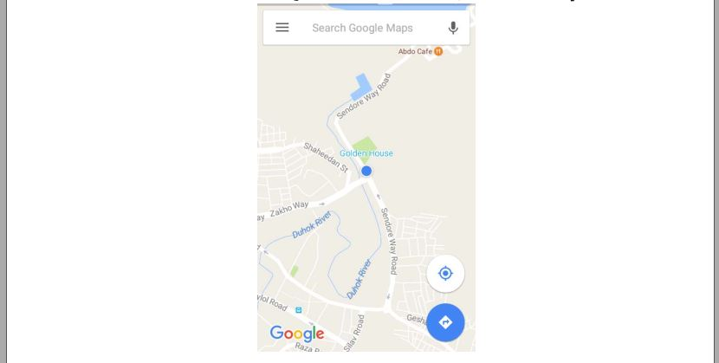
خارطة تظهر الطفل في جانب الأباء
شكل رقم (3)

Slide 9
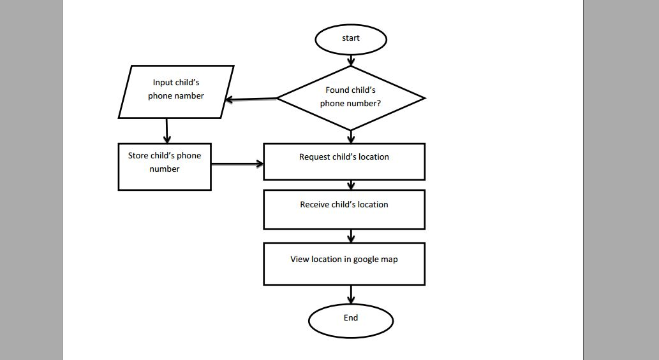
المخطط الأنسيابي للتطبيق من جانب الآباء
شكل رقم (4)

Slide 10
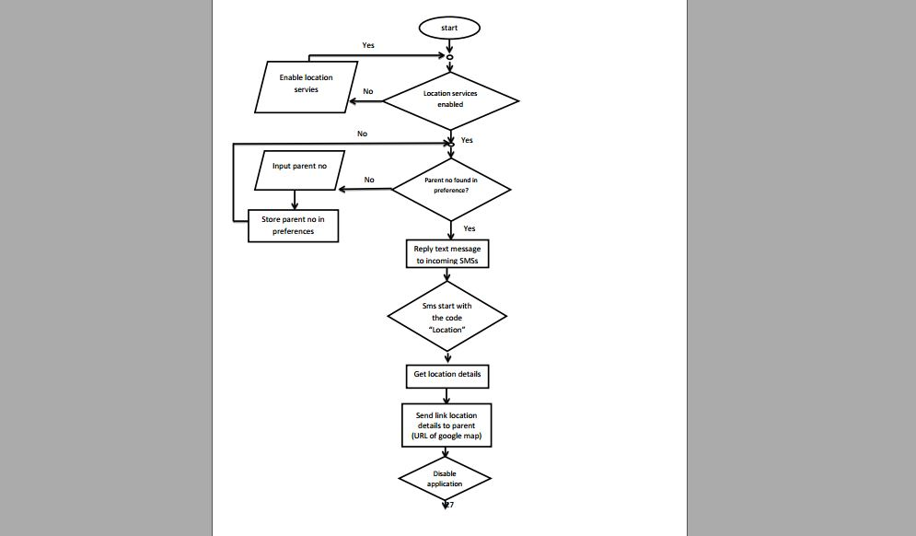
المخطط الأنسيابي للتطبيق من جانب الطفل
end
شكل رقم (5)

